Slide 1
MODULE DRAW.IO
SCHEMA – WIREFRAME - MAQUETAGE

Slide 2
Objectifs du cours
Réussir à poser sa réflexion via un graphique.
Réaliser une schéma propre sur ordinateur

Slide 3
Intérêt
Les différents schémas permettent de poser votre pensée et d'échanger rapidement autour d'une représentations graphique.
Une base de donnée, un Template de site, voir un site Internet complet prennent du temps à réaliser.
Il est donc capital de pouvoir réaliser rapidement une représentation graphique de votre pensée.
Vous devez vous assurer avant de débuter que ce que vous souhaitez réaliser correspond à ce que l'on attends de vous. Si le projet à réaliser est interne, les schéma vous permettrons de vous fixer une ligne de conduite à adopter pour éviter de vous perdre.
Avant nous utilisions le papier, word ou tout autre logiciel. Les nouvelles fonctionnalités du html5 et de javascript font naitre de nouveaux logiciels nous permettant de réaliser des représentation graphique. Draw.io en fait parti.

Slide 4
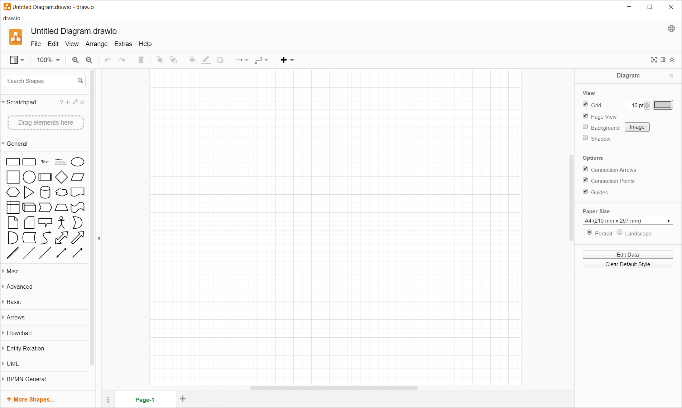
Présentation draw.io
Menu
Bibliothèque
de forme
Zone de travail
Propriétés de la forme
sélectionnée

Slide 5
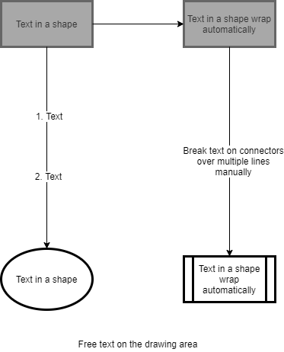
Draw.io – les schémas de base
Sur draw.io, vous pouvez ajouter des forme par glisser/déposer ou par simple clic.
Vous pouvez redimensionner les formes. Vous pouvez remplacer une forme par une autre en la glissant par au dessus. Vous pouvez entrer du teste dans une forme via un double clic.
Exercice schémas de base : Reproduisez le schéma ci contre
En cas de besoin : https://drawio-app.com/draw-io-training-exercise-4-work-with-text-and-connectors/

Slide 6
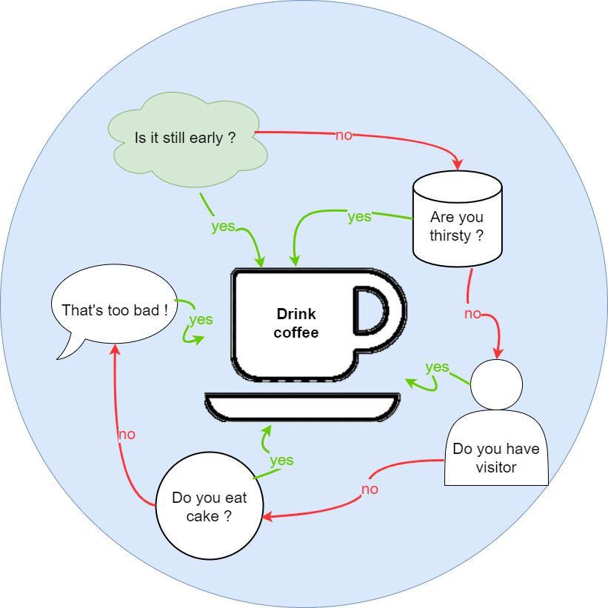
Draw.io – les schémas avancés
Vous pouvez également réaliser des schémas plus complexes, incluant des systèmes de mise en avant plan/ arrière plan, des systèmes de calque. De l'insertion d'image dans le diagramme.
Exercice : Reproduisez le diagramme ci contre : image café a rechercher sur les formes. Le rond bleu est sur un calque a part (layout sur draw.io)
En cas de soucis : https://drawio-app.com/draw-io-training-exercise-6-work-with-the-symbol-library/

Slide 7
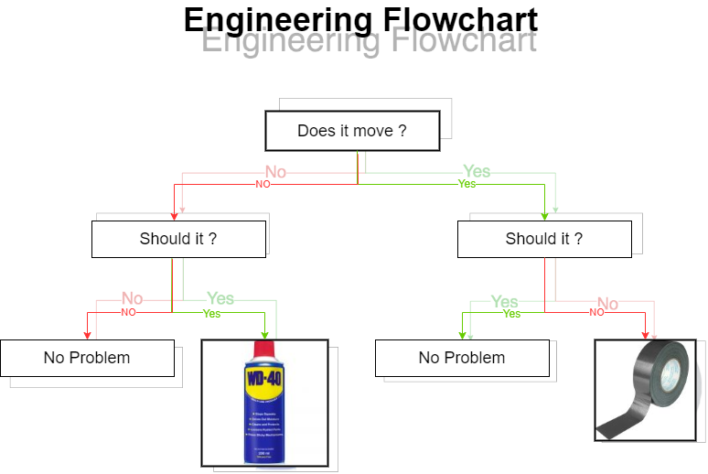
Draw.io – les schémas expert
Vous pouvez également sur draw.io ajouter des librairies de forme parmi celles fournies en allant sur more shapes en bas à gauche.
Vous pouvez charger des images, créer vos propre librairie à partir d'images à vous. Vous pouvez ouvrir des modèles déjà présent sur draw.io, importer des diagrammes d'autres logiciels, etc…
Vous pourrez aller au besoin jusqu’à créer vos propres maquettes.
Exercice : réaliser le schéma ci contre (images fournies)
En cas de besoin : https://drawio-app.com/draw-io-training-exercise-7-create-a-diagram-with-layers-and-images/

Slide 8
Draw.io - TP
Si vous avez le temps, faites un tour sur le reste des exercices de draw.io :
https://drawio-app.com/tutorials/learning/
TP1 – refaire au propre le wireframe Bootstrap fait au tableau
TP2 – refaire une maquette proche de Liberty

